Slide 1
真心的讚美

Slide 2
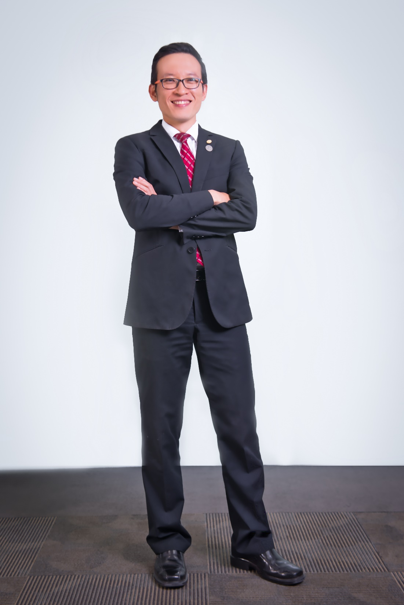
人生經歷:
光武工專電機科畢
光武工專第十三屆弦音吉他社社長
水電,空調,網站程式工程師
2826蒸餃店創辦人暨執行長
台北市健言社第123期社長
兩岸健康管理交流協會會員
中國高級健康管理師
(大陸中央人力資源和社會保障部頒發)
婦幼健康管理師
(兩岸健康管理協會頒發)
江守山醫師生活安全顧問師
美商優莎納公司資深健康管理師

Slide 3
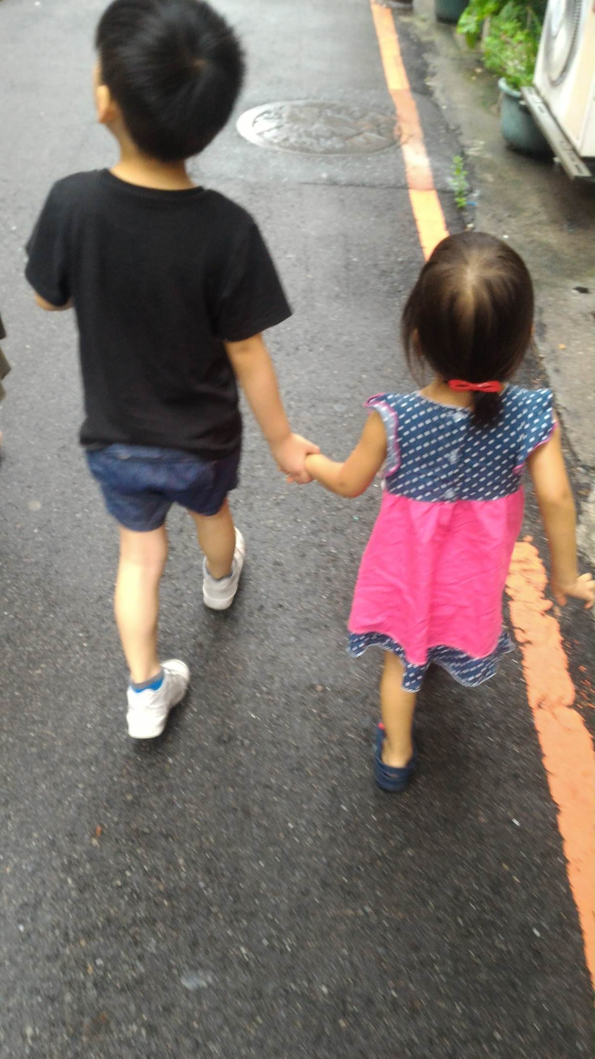
給予者

Slide 4
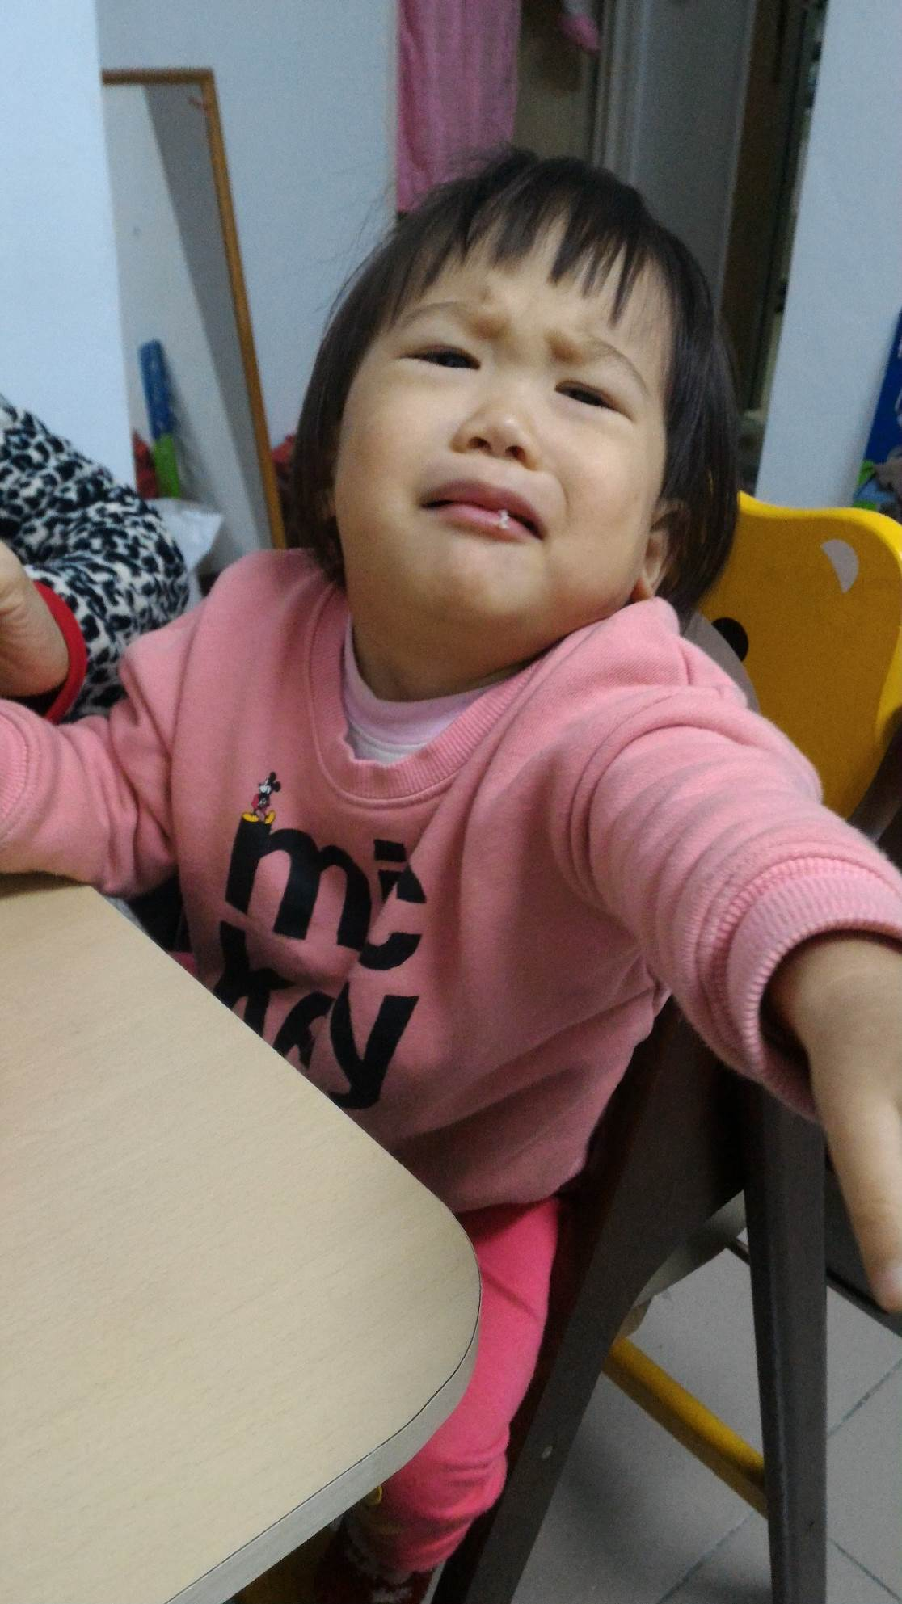
索取者

Slide 5
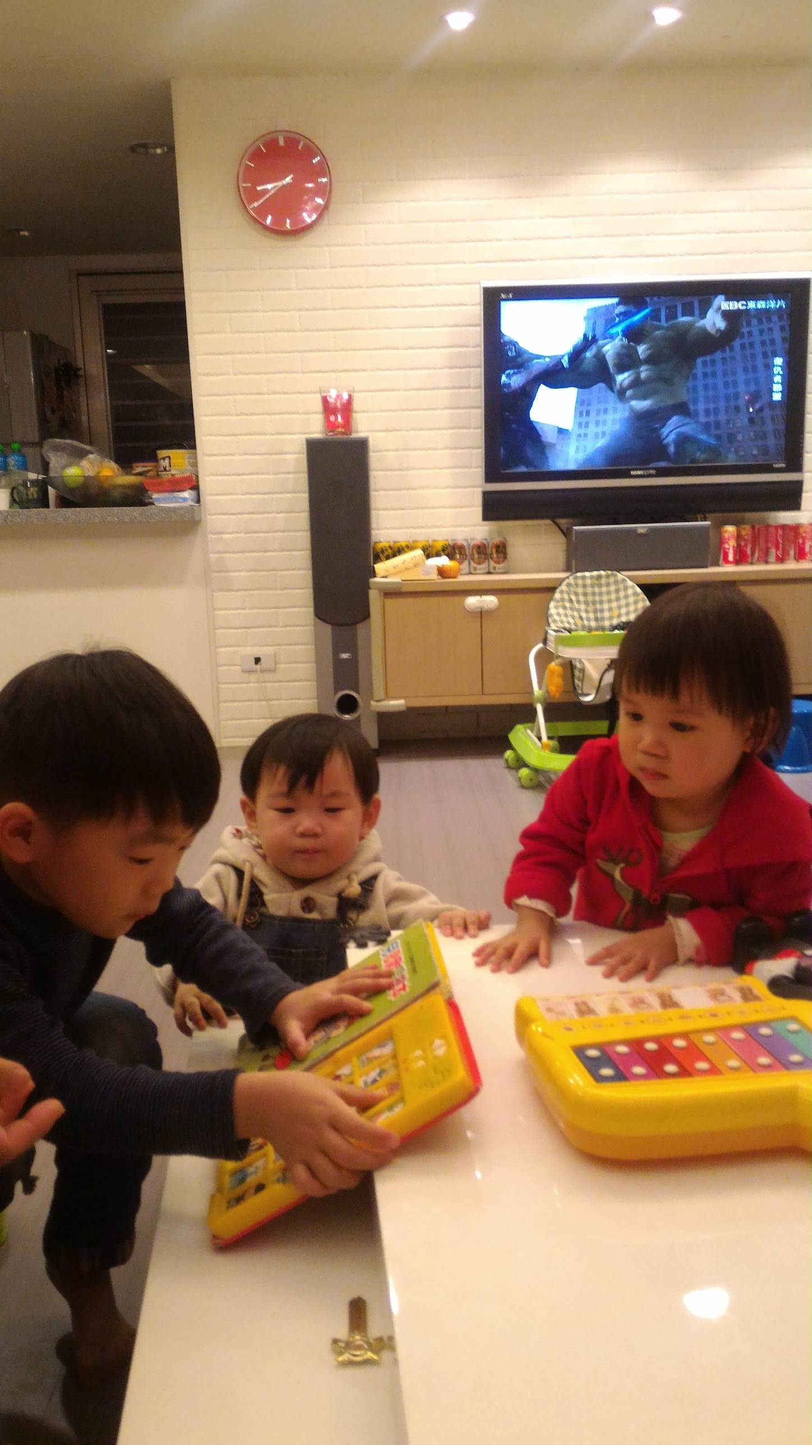
互利者

Slide 6

收入成就最低的
給予者

Slide 7
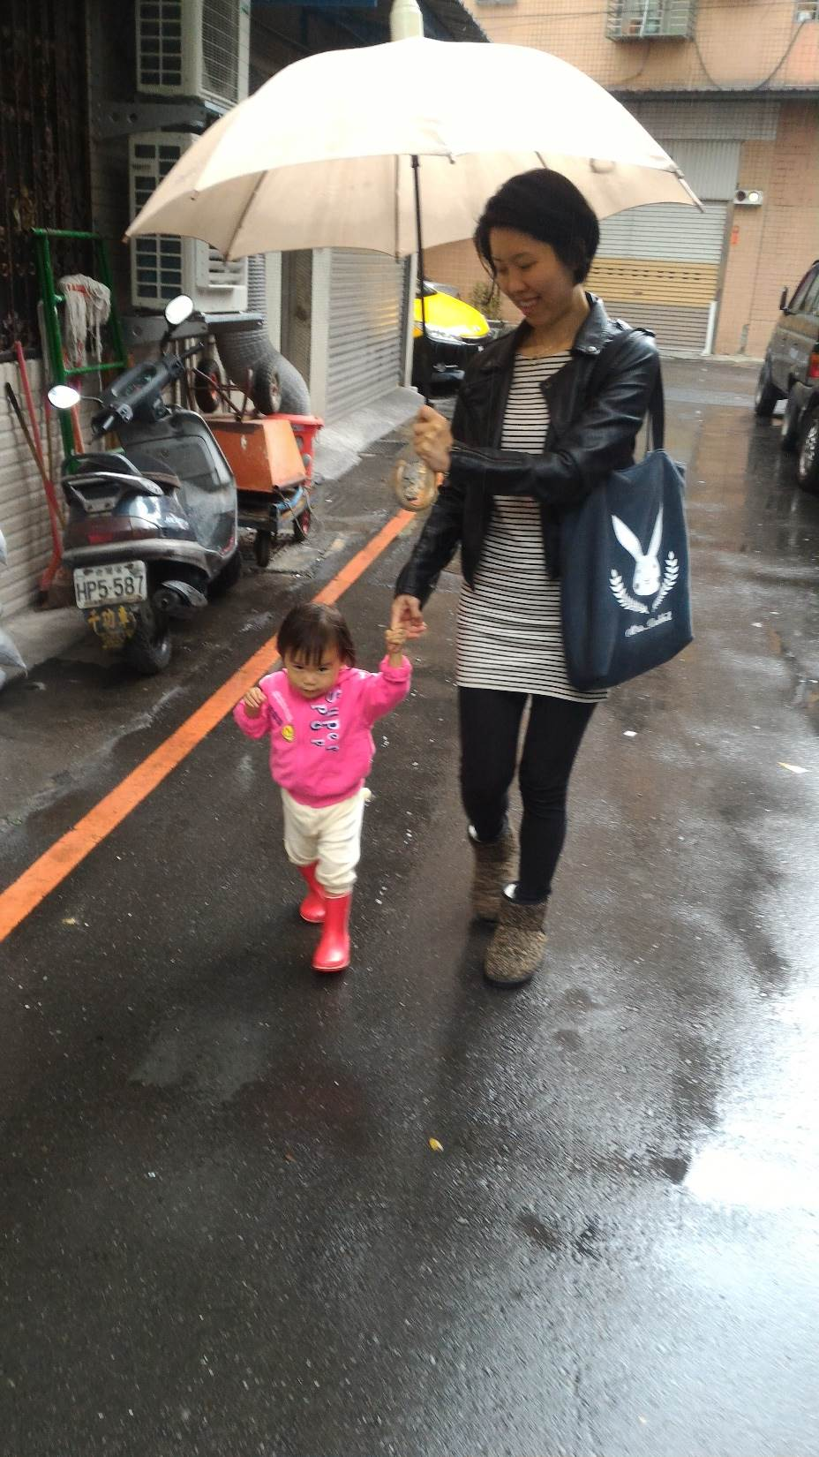
收入成就最高的
給予者

Slide 8
真心的讚美

Slide 9

讚美的好處?

Slide 10
破冰
快樂
幸福
成長
心情好
力量
認同信任
氣氛好
減壓

Slide 11
方法??

Slide 12
簡易版

Slide 13
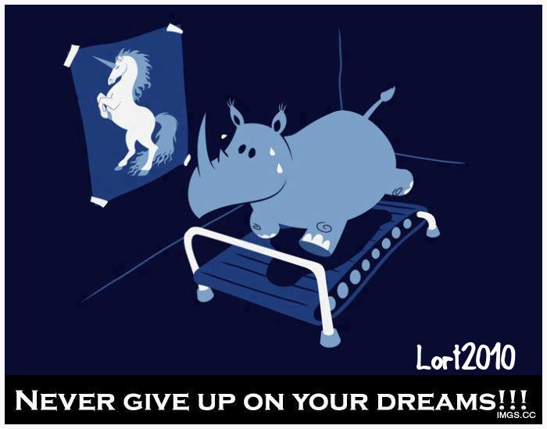
想像力

Slide 14
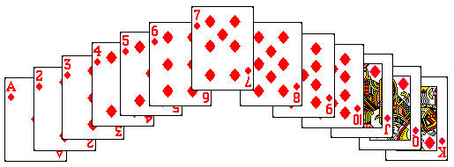
聯想力
接龍
30

Slide 15


Slide 16
邏輯思維版

Slide 17




走路時
事實
有一天在回家的路上
遇見了一條惡犬!!!
最後還是決定
繞路好了!
決定
感受
思考
要硬闖還是
要繞路呢???
?
心裡的感覺很害怕
擔心會被它咬到!!!
http://blog.liontravel.com/album_photo/1399/previews-med/1399-98335.jpg
Notes:
兩分鐘

Slide 18

溝通時
O：我等了你二個小時
R：我覺得很擔心
I：因為我很在乎你，所以很擔心
D：下次請先打電話給我好嗎？
http://www.nipic.com/show/2/61/de511d6098785125.html
Notes:
兩分鐘

Slide 19

要求加薪時
O：去年幫公司賺了1000萬
R：整個團隊的感覺很好
I ：為了讓公司更壯大
D：調整薪水一定會讓大家士氣更旺
http://www.keichun.edu.hk/%E6%9D%8E%20Sir%20%E5%9C%96%E5%BA%AB/album/%E4%BA%BA%E7%89%A9%E5%8B%95%E4%BD%9C%20Action/%E9%81%8B%E5%8B%95%E6%9C%83%20Sports%20Day/slides/%E7%86%B1%E8%BA%AB.jpg
Notes:
兩分鐘

Slide 20

哦~
Objective/客觀
簡單而具體的資訊與資料
(人、事、時、地、物)
Ex:白骨精!!!

Slide 21
說:
1.自我介紹
2.找個目標
3.簡單而具體
的資訊與資料
(人、事、時、地、物)

Slide 22

啊~
Reflective/反映
感覺、回憶、情緒
Ex:我覺得…

Slide 23
說:
1.找個目標 2.給你的感覺
感覺、回憶、情緒
Ex:我覺得…

Slide 24

哎呀~
Interpretive/詮釋
認同的意義、觀點、價值
Ex:我想…

Slide 25
說:
1.找個目標 2.挑選的理由
認同的意義、觀點、價值
Ex:我想…

Slide 26
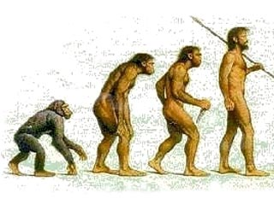
Doing~
Decisional/決定行動、收穫、成長、改變
Ex:我要…

Slide 27
說:
1.找個目標 2.獲得
行動、收穫、成長、改變
Ex:我要…

Slide 28


Slide 29
說:
1.找個目標
2.簡單而具體[O]
3.給你的感覺[R]
4.挑選的理由[I]
5.獲得[D]

Slide 30
整理,思考,調整

Slide 31
上台,台上

Slide 32

一句讚美，人生更美

Slide 33



